Slide 1

Международная школа ускорительной физики: циклотроны
Основы классической теории электромагнетизма
для ускорителей
заряженных частиц
26.08.2024
Московская обл. пос. Вербилки
Дюбков В.С.

Slide 2
Содержание лекции
Введение
1. Уравнения Максвелла в дифференциальной и интегральной формах
Материальные уравнения и условия на границе сред
2. Уравнения Максвелла в обобщенных ортогональных координатах
3. Уравнение движения в электромагнитном поле
4. Потенциалы электромагнитного поля и их калибровки
5. Основы специальной теории относительности
Преобразования Лоренца координат и времени
Релятивистские преобразования векторов скорости и ускорения
Релятивистское преобразование характеристик электромагнитного поля
Релятивистское преобразование вектора силы и массы
Релятивистские инварианты
6. Скин-эффект

Slide 3
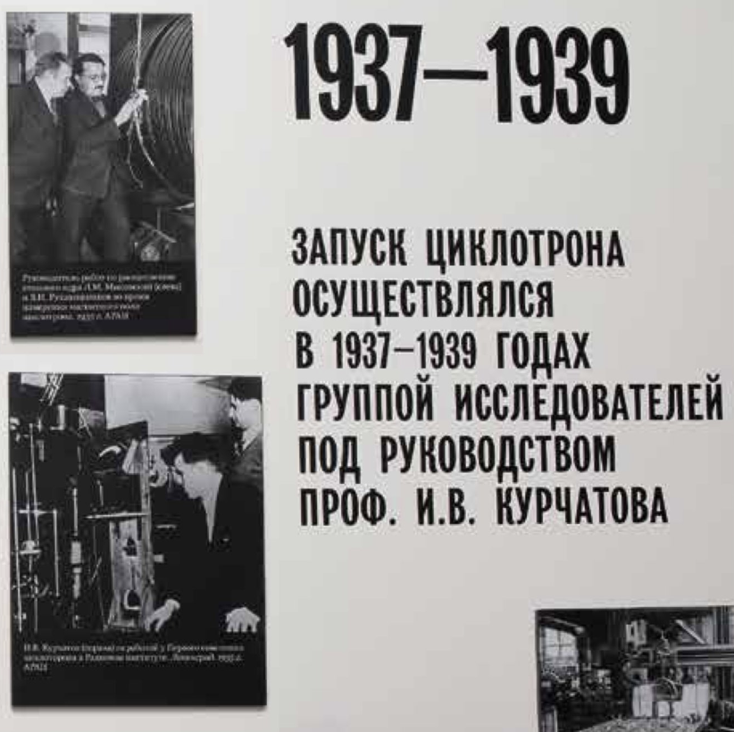
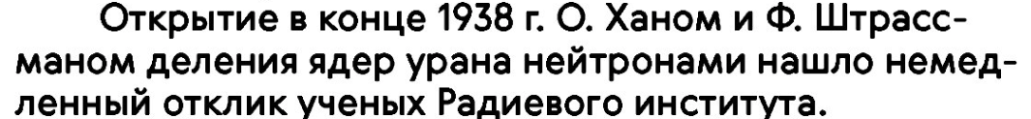
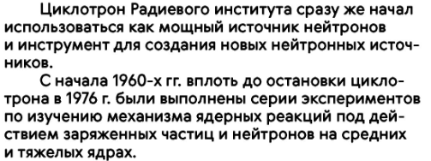
Первый в Европе (энергия протонов 6 МэВ,
дейтронов 4,5 МэВ) и 4-ый во всем мире к
началу 1937 года (3 др. в США)

Slide 4
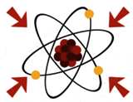
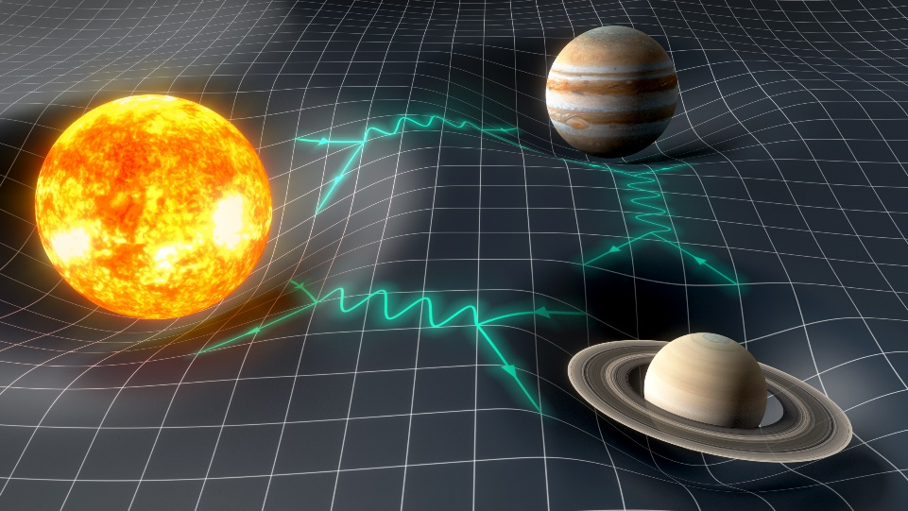
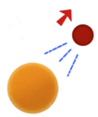
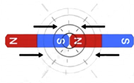
Виды материи: вещество, поле, «тёмная энергия», «тёмная материя»
Виды взаимодействия материи
(фундаментальные взаимодействия)
∞
~ 10⁻¹⁵ м
Электрослабое
Сильное
Гравитационное
∞
~ 10⁻¹⁸ м
электромагнитное
слабое

Slide 5
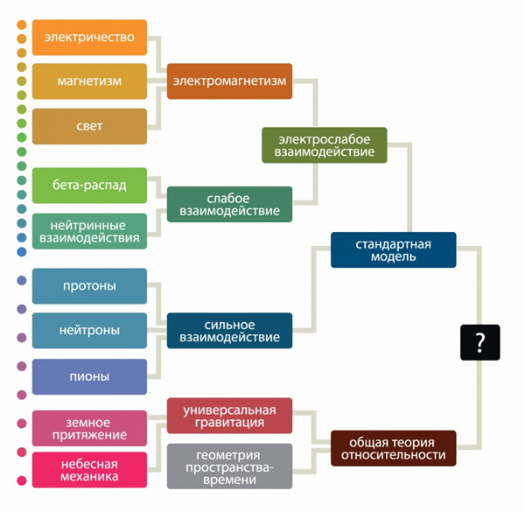
https://elementy.ru

Slide 6
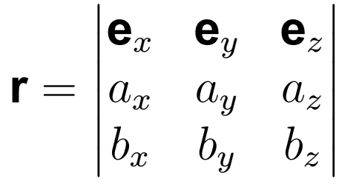
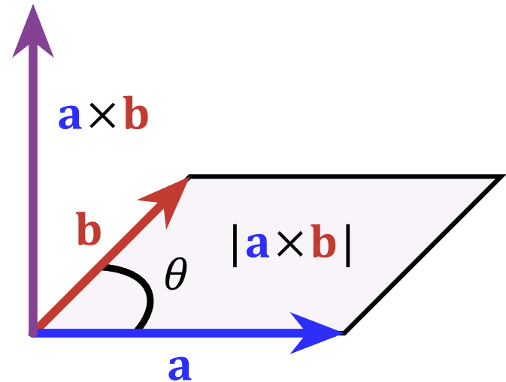
Количественные характеристики электромагнитного поля
E – вектор электрической напряженности ЭМ поля [В/м]
D – вектор электрической индукции ЭМ поля [Кл/м²]
B – вектор магнитной индукции ЭМ поля [Тл/м]
H – вектор магнитной напряженности ЭМ поля [А/м]
Базовые операции над векторами
лат. vector – несущий
a={a₁,a₂,a₃}
b={a₁,a₂,a₃}
c = a·b = a₁b₁ + a₂b₂ + a₃b₃
лат. scalaris – ступенчатый
r = a×b
В правом ортонормированном базисе
Двойное векторное произведение
https://commons.wikimedia.org/w/index.php?curid=4436475

Slide 7
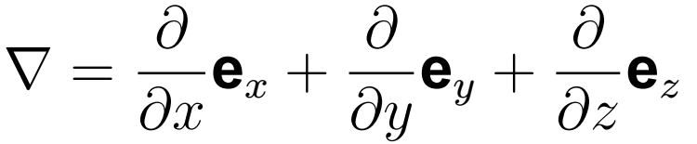
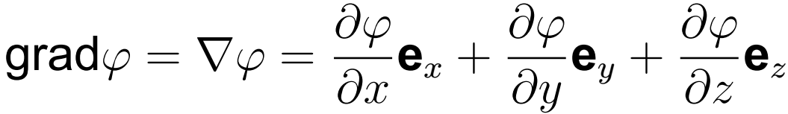
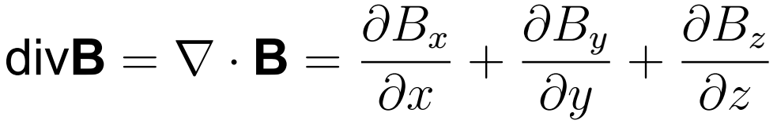
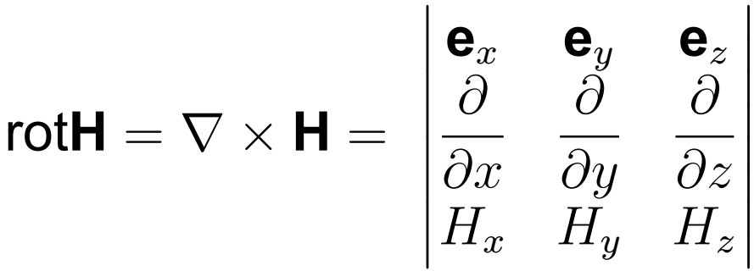


Оператор Гамильтона («набла»)

Slide 8

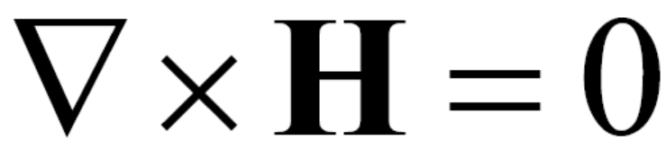

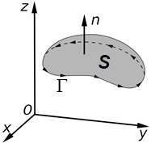
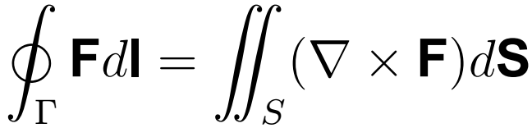
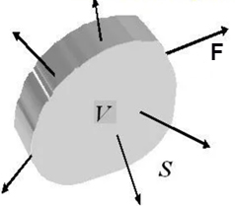
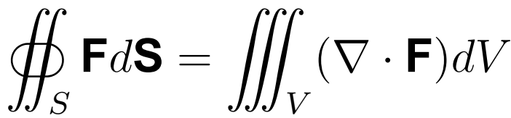
Если
вектор-функция соленоидальна / поле несжимаемо
Если
вектор-функция потенциальна / поле безвихревое
Оператор Лапласа
Теорема (формула) Стокса
Теорема (формула) Остроградского-Гаусса

Slide 9
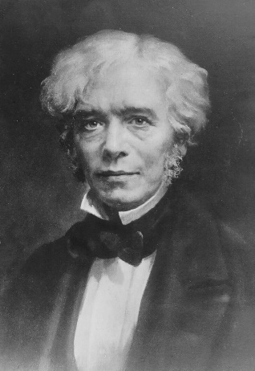
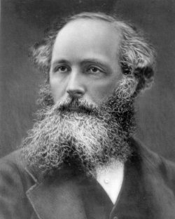
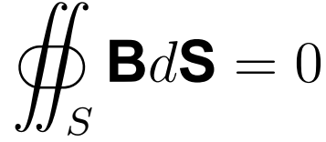

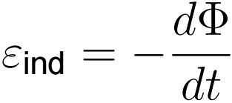
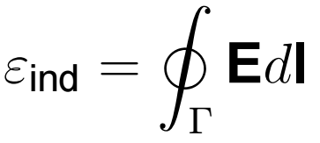
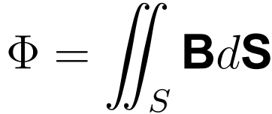
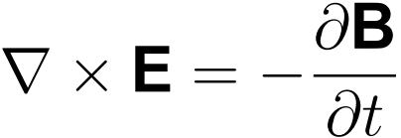
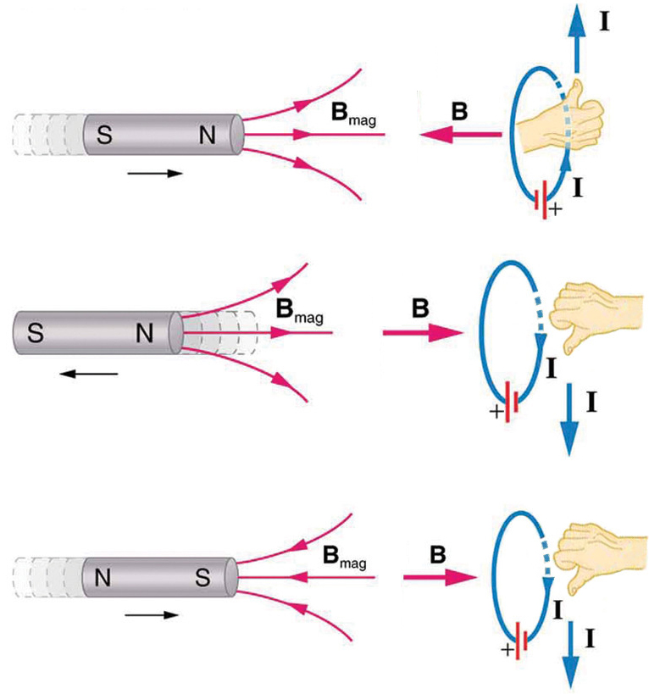
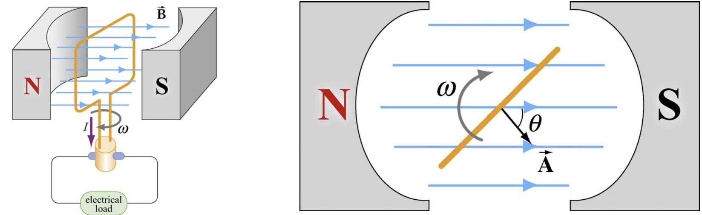
Законы электромагнетизма / уравнения Максвелла
1. Закон природы
2. Закон электромагнитной индукции Фарадея
https://web.mit.edu

Slide 10
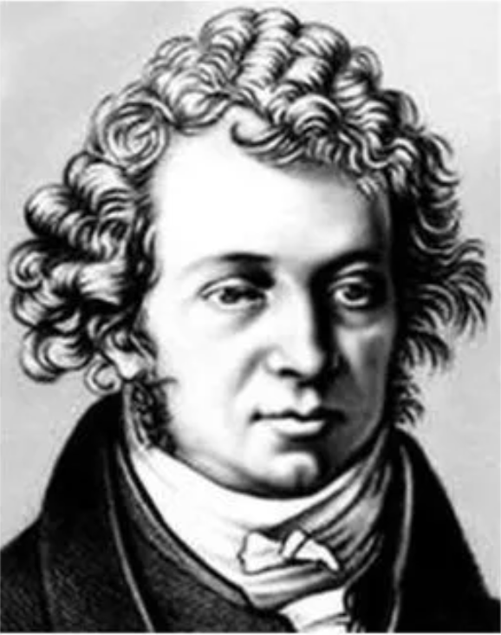
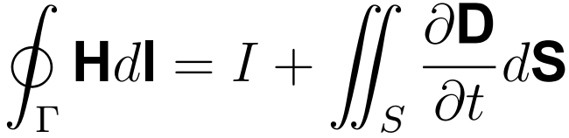
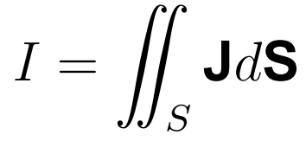
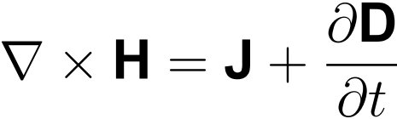
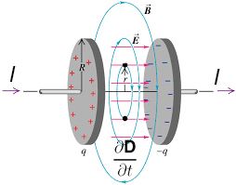
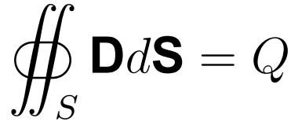
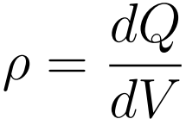

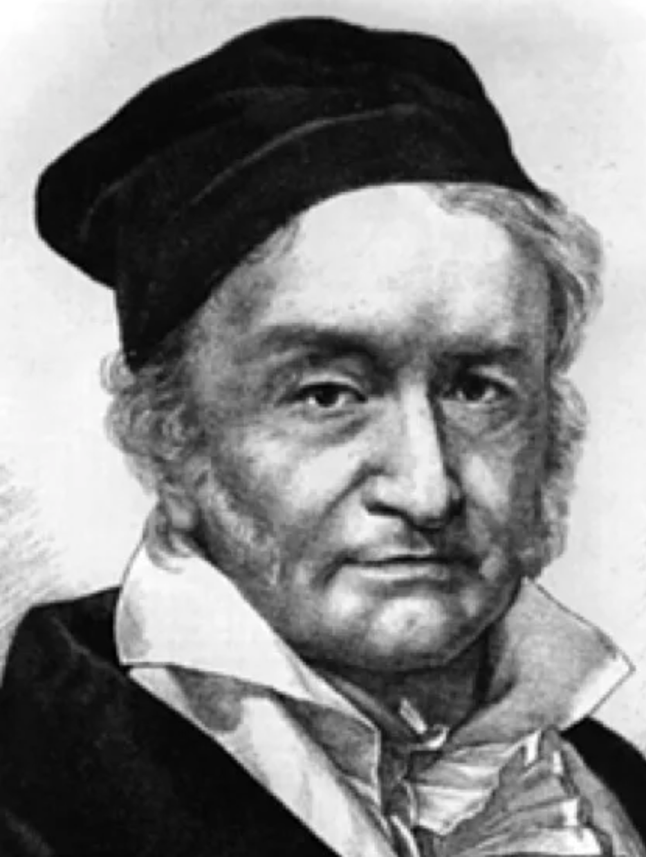
3. Закон Ампера
4. Закон Гаусса
Q

Slide 11
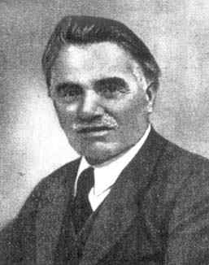
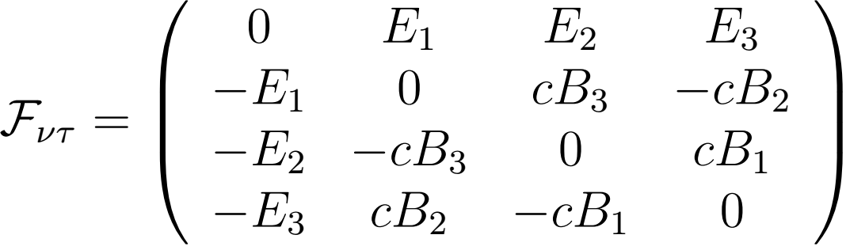
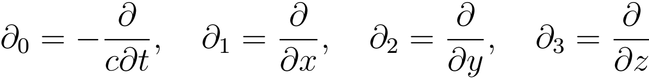
Альтернативная форма записи УМ
Тензор Максвелла (контрвариантная форма)
https://mathshistory.st-andrews.ac.uk/Biographies/Bianchi/
Тождество Бьянки (ч.с., УМ не содержащие источников поля)
σ,ν,τ = 0, 1, 2, 3
Разделение поля на электрическое и магнитное условно. В ТО Э и М поля представляют единое поле описываемое тензором 2-го ранга

Slide 12
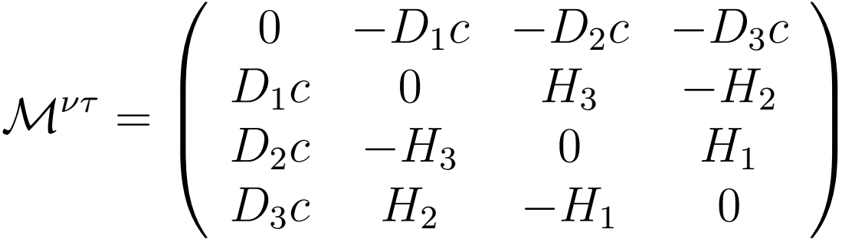
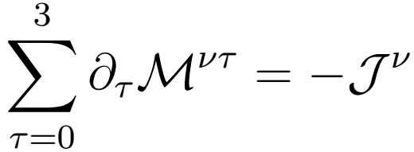
В среде для описания ЭМ поля требуется два тензора 2 порядка F и M
ковариантная форма
УМ содержащие источники поля

Slide 13
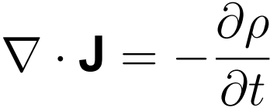




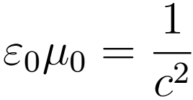

* Закон сохранения электрического заряда / уравнение непрерывности
Максвелл заметил, что из закона Ампера следует, что заряд не может вытекать из области, что бывает не всегда (divJ=0)
Материальные уравнения
D=D(E), J=J(E), H=H(B)
В случае не слишком сильных и быстроизменяющихся полей
Изотропная среда – параметры среды скаляры
Анизотропная среда – параметры среды тензоры 2-го ранга

Slide 14
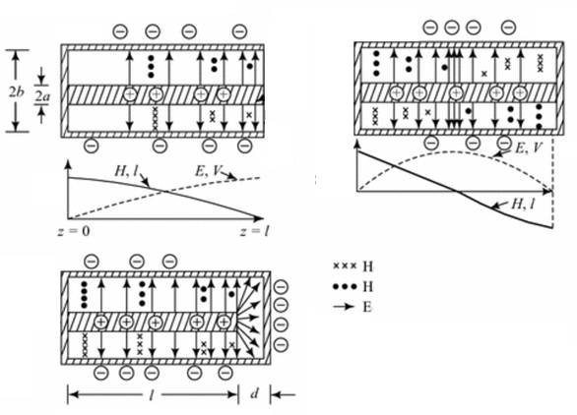
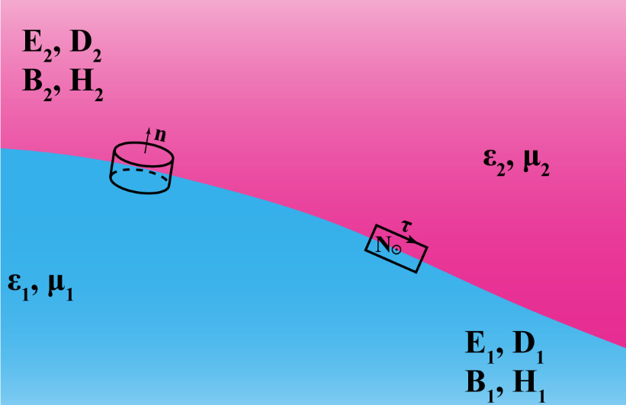
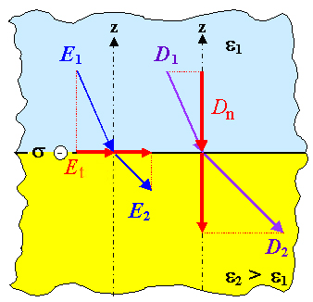
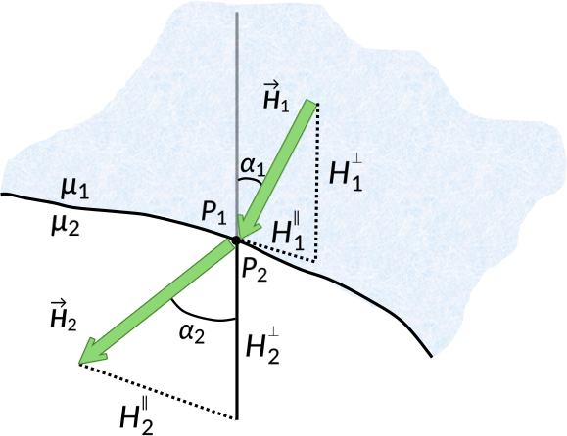
Для решения УМ в дифференциальной форме необходимы граничные условия
σ – поверхностная плотность заряда на границе [Кл/м²]
i_{N} – вектор линейной плотности тока [А/м]
tgα₂/tgα₁ = μ₂/μ₁

Slide 15

Поляризованность и намагниченность
Электрический дипольный момент единицы объёма
Магнитный момент dV
ε = 2.2 – тефлон
ε = 5 – кварц
ε = 81 – вода
вода - диамагнетик
воздух - парамагнетик
Для «стандартных» сред ε>1, μ>0

Slide 16
Обобщенные ортогональные координаты
Метрические коэффициенты Ламэ

Slide 17
Уравнения Максвелла в ООК

Slide 18
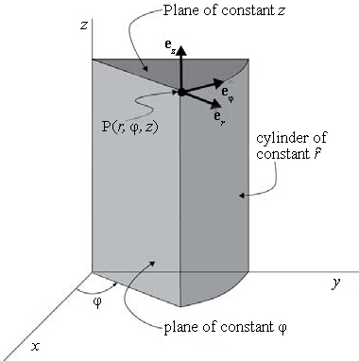
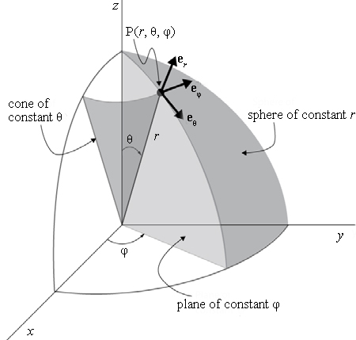
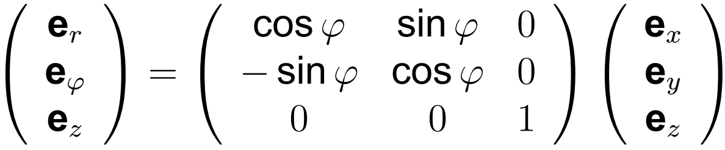



ЦСК
ССК
лат. matrix – первопричина

Slide 19



Уравнение движения в ООК

Slide 20



Потенциалы ЭМП
Среда однородна и изотропна
Калибровки потенциала ЭМП

Slide 21

Основы специальной теории относительности
пренебрежимо слабое гравитационное поле
База СТО – постулаты/аксиомы
Специальный принцип относительности Эйнштейна: все законы природы одинаковы во всех ИСО
Принцип постоянства скорости света в вакууме*
* Эффект Саньяка, опыты Майкельсона и Морли, опыт Кеннеди и Торнадийка
СТО: радикальное изменение концепции времени и массы
СТО + УМ = электродинамика движущихся тел
cобытие = где и когда
Интервал между событиями 1 и 2
s = inv
s² = s’²

Slide 22












Преобразования Лоренца координат и времени
O’(0,0,0,ct’)
Пространство Минковского
Принцип относительности Эйнштейна утверждает, что
законы природы инвариантны относительно преобразований Лоренца

Slide 23







Следствия из преобразований Лоренца
Одновременность относительна
близнецы ≠ ровесники
Отсутствие единого мирового времени
Относительность длины
Релятивистское/лоренцево преобразование вектора скорости
Релятивистское/лоренцево преобразование вектора ускорения

Slide 24







Релятивистское преобразование характеристик электромагнитного поля

Slide 25










V
Ⱶ
‖

Slide 26







V
Ⱶ
‖
Релятивистское преобразование силы и массы

Slide 27


Лоренц-инварианты ЭМП
Вектор Умова-Пойнтинга
Количество энергии поля пересекающей в единицу времени единичную по площади площадку, нормаль к которой ориентирована по направлению вектора Умова
Объёмная плотность электромагнитной энергии для случая линейной зависимости векторов

Slide 28






Скин-эффект
z
r

Slide 29






Уравнение Бесселя
*решение ограничено при r = 0
Функции Кельвина
толщина скин-слоя

Slide 30


Slide 31


Slide 32



постоянный ток
переменный ток
z
распределение тока в поперечном сечении

Slide 33


Благодарю за внимание!

Slide 34


